Slide 1
这一年中你做了什么？
是专心致志的学习，是努力的、默默的为班级奉献，是铭记住了“甩四超六”的口号，是在体育场上挥洒汗水，还是只仅仅做了自己分内的事……

Slide 2
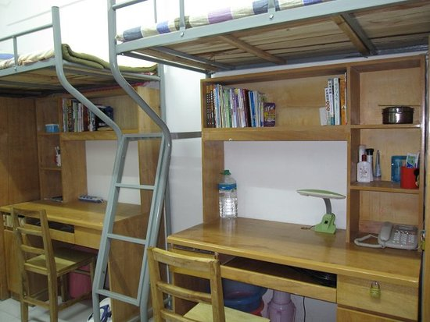
和谐寝室，美好家园
和谐是中国传统文化的核心理念和根本精神，是一种价值取向和文化境界。

Slide 3
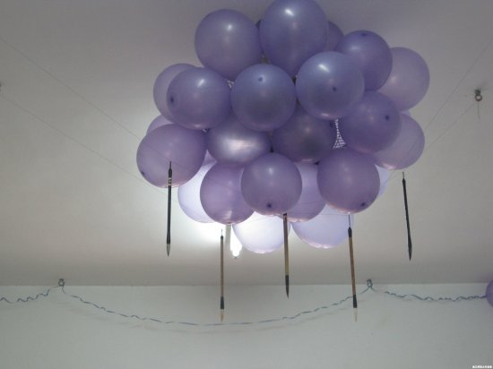
⑴和谐寝室的建设，既要构建整洁舒适的寝室环境，又要形成良好温馨的寝室氛围，积极高雅的文化风韵。相互关怀，相互帮助，共同进步是和谐寝室的必然要求；

Slide 4
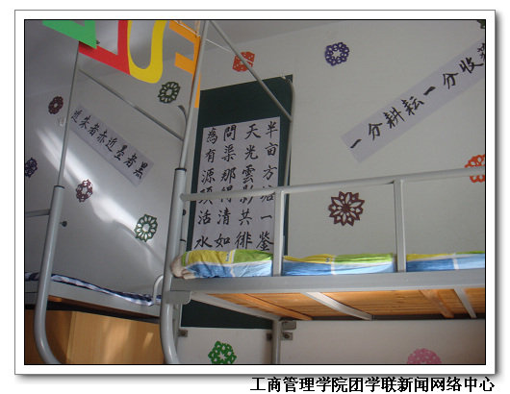
⑵和谐寝室的建设是寝室成员共同的目标，只有住宿环境整洁、文化氛围浓郁、室友关系融洽，学习才会生活愉快、心情才会舒畅……

Slide 5
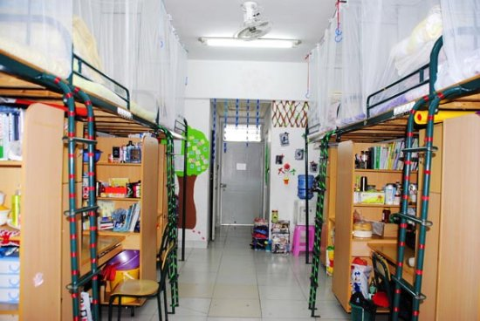
⑶构建和谐寝室的体现，就在于寝室成员能够和睦相处、诚实友爱、遵章守纪、努力学习各方面的和谐。

Slide 6
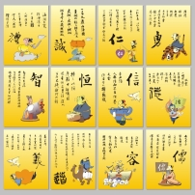
这是属于你的寝室……
寝室，爱的家园；寝室，心的依靠；寝室，梦的母体；寝室，你的天堂……

Slide 7

寝室真是你的家，清洁舒适靠自家

Slide 8

你们的寝室真的合格吗？
你们的寝室干净吗？你们的寝室和谐吗?你们的寝室有亮点吗？
带着这些问题我们一起研究下去

Slide 9
你们寝室干净吗？
对于寝室的干净标准你们知道多少呢?ABCD的评定又是如何做下的呢，你们知道多少呢？

Slide 10
地面的评定标准
A | B | C | D
寝室内各区域地面非常干净清洁，无杂物 | 寝室内地面整体比较干净清洁，只有边角处有少量杂物 | 寝室内地面干净，边角有少量杂物但无明显的弃物垃圾等 | 寝室内地面有区域明显污迹，有杂物垃圾等，房间的边角有垃圾废弃物

Slide 11
洗漱台的评分标准
A | B | C | D
洗漱台上非常干净无灰尘，用品摆放有序，整齐，无杂物乱摆 | 洗漱台上干净，用品摆放 比较整齐，有少量杂物 | 洗漱台上干净，洗漱用品摆放不整齐 | 洗漱台上不干净，用品摆放凌乱，杂物摆放凌乱

Slide 12

室内空气的评分
A | B | C | D
通风畅通，空气清新 | 通风不太畅通，空气无异味 | 偶尔通风，存在少许异味 | 通风不畅，空气混浊难闻

Slide 13
整体氛围的评定
A | 寝室有统一布置，格调健康，温馨舒适
B | 寝室有所布置，但整体效果不统一
C | 寝室干净整齐，没有进行布置
D | 寝室内公共区域布置特别凌乱，污迹明显，贴图画等格调低俗

Slide 14
你们的寝室和谐吗?
和谐是对立事物之间在一定的条件下、具体、动态、相对、辩证的统一，是不同事物之间相同相成、相辅相成、相反相成、互助合作、互利互惠、互促互补、共同发展的关系。这是辩证唯物主义和谐观的基本观点

Slide 15

你们心中的和谐是什么？
是在夜里促膝长谈?是在一起嘻嘻哈哈?是在困难中相辅相成？和谐，它在你的心中有位置吗?

Slide 16


你们寝室有亮点吗?
寝室亮点是一个寝室吸引人眼球的重要因素；
亮点是寝室加分的重要因素；
亮点是让人赏心悦目的重要条件，是自己心灵的体现。

Slide 17
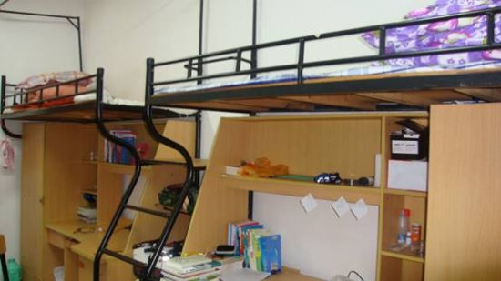

这些你们都做到了吗？
你们寝室干净吗?你们寝室和谐吗？你们寝室有亮点吗?

Slide 18
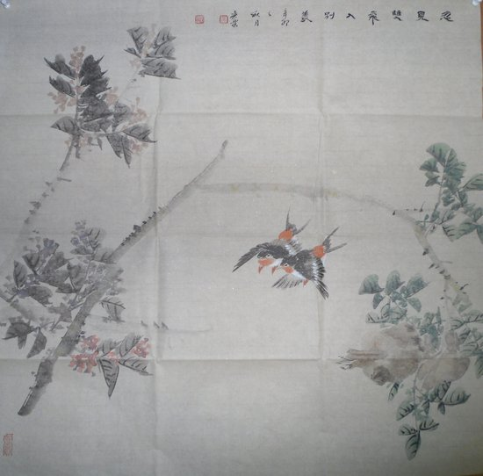
学习是成功的进行时
发展到今天，对国民素质的要求越来越高，特别是社会在升学、就业、务工、竞选、任职等一系列重大问题上，对知识和素质要求的门槛越来越高。当今世界，科学技术突飞猛进，社会发展日新月异，知识更新节奏加快，本领恐慌处处显现。据统计，从改革开放以来，新增加的词汇近万个。很显然，在经济全球化、信息现代化的新世纪新阶段，一个人如果不学新知识就跟不上新形势，思想就要落后蜕化，现实社会中存在的为数不少的科盲、法盲、电脑盲、外语盲“四盲”之人就是最好的例证。同时，还要认识到不学新知识、不探索，精神就要窒息。在我们前进的征途上，还存在许多的未知领域。未知，是一种诱惑，一种智慧的挑战、人格的挑战。只有学习新知，探索未知，才能提高人的现代化素质和能力，成为与时俱进的现代化人。
。

Slide 19


班级新星
语文：
石思远
数学：
英语：
政治：
历史：
王畑
地理：

Slide 20

优秀小组
语文：
第三大组
数学：
第 大组
英语：
第 大组
政治：
第 大组
历史：
第 大组
地理：
第 大组

Slide 21
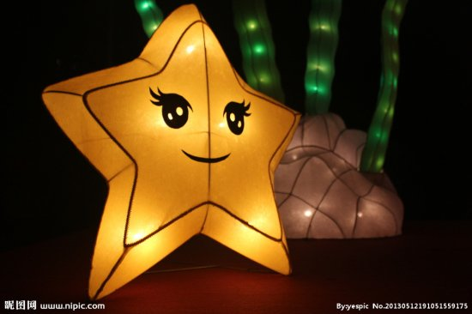
你们是好样的
班级的优秀寝室：
①
②
③
经过了一年的努力，我们大家并不输给其他人，平常时候需要谦虚，而在这时，我们都可以自豪的说，我们是成功的，是最好的……

Slide 22
高二（5）的学末颁奖
女生寝室获奖单位：
男生寝室获奖单位:
211

Slide 23
下面就有请班主任致辞：

Slide 24

对获奖寝室进行颁奖
有请班长胡霞为女生寝室颁奖，
有请副班长唐思凯为男生寝室颁奖

Slide 25
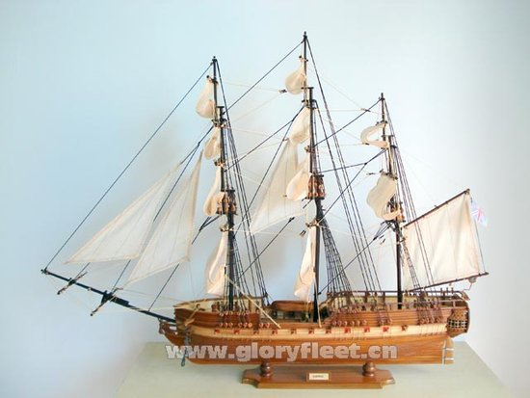
对班级新星进行奖励
由212寝室部分成员为6位积极分子颁发奖品
祝6位积极分子能在之后各科学习中一帆风顺

Slide 26
成功，荣誉在手，我们永不骄傲
对于成功我们不必谦虚，对于失败我们不必躲藏。对于荣誉我们极力追求… …

